Slide 1
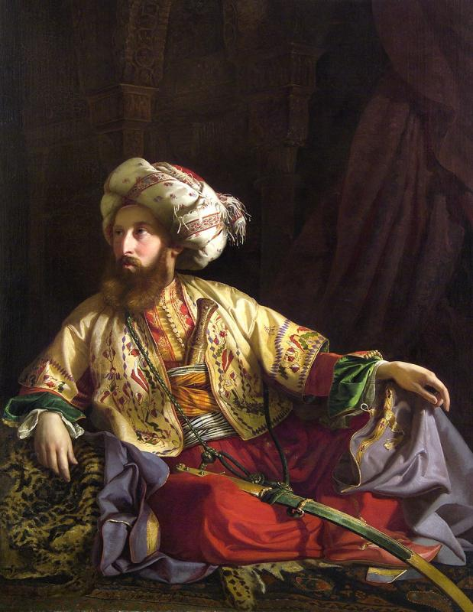
Az Art.Pagony Művészettörténeti Önképzőkör
tisztelettel meghívja Önt és kedves Családját
a Kör évi rendes nyílt foglalkozására,
melynek témája:
A MAGYAR KLASSZICIZMUS
VIDÉKEIN JÁRVA
2024. november 4-én 16 órai kezdettel a
Németh László Városi Könyvtár
olvasótermében
Zene: Erkel Ferenc, Hunyadi László, Palotás k.nmeth

Slide 2
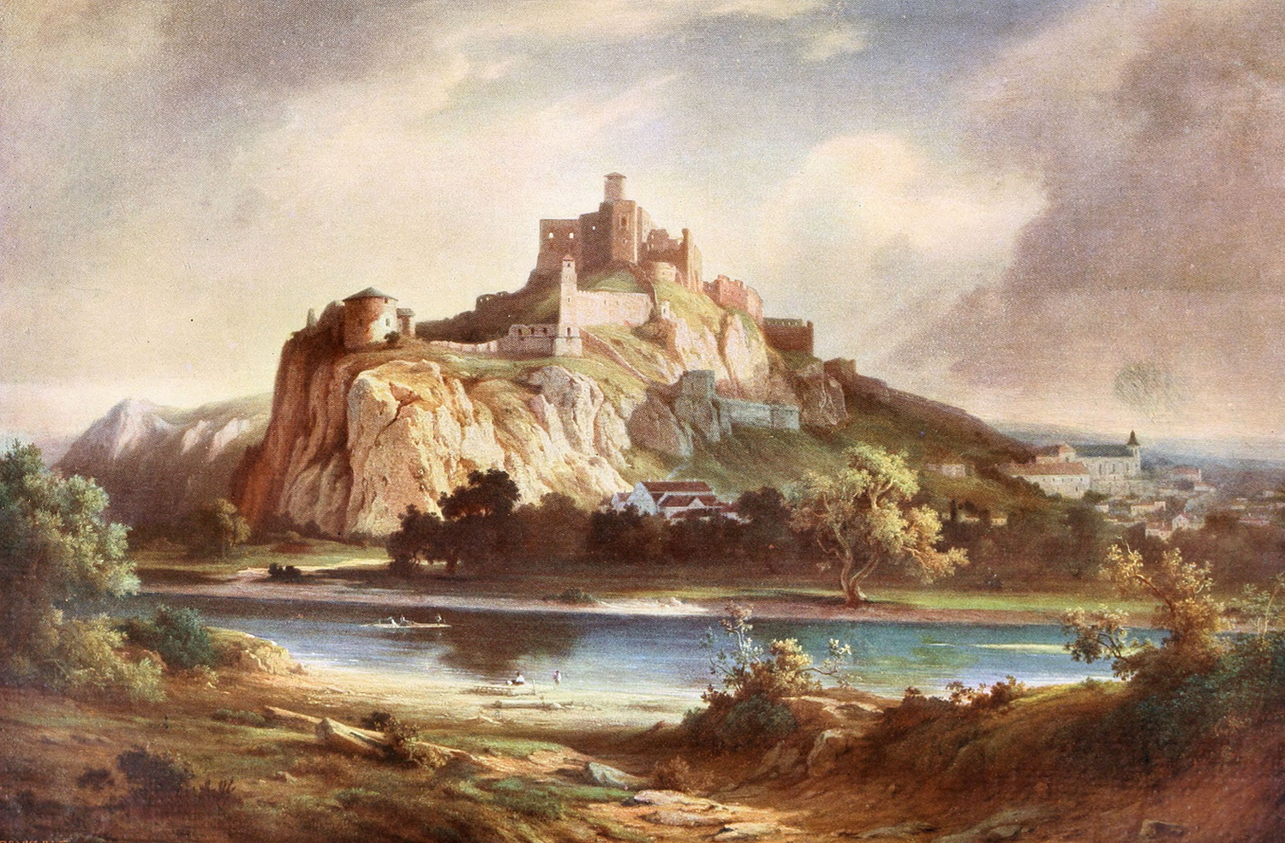
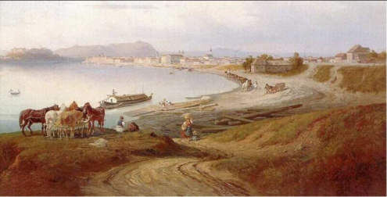
Program:
Cserjés Katalin:
Megnyitó gondolatok egy szikárnak
tűnő, ám újdonságokkal kecsegtető,
sok-arcú korszak elé
Ormos Zsuzsanna:
A klasszicista stílus fő
jellegzetességei idehaza, Magyarországon
Szilágyi Klára:
Várostervezés és építés a
19. sz. első felében Pesten
Haranghy Gézáné:
Egy kiemelt alak a sok kiváló magyar
közül – Ligeti Antal élete és munkássága
Forrai Erzsébet:
Kirándulás és tallózás a magyar
klasszicizmus kisművészeteinek tájain
Németh Katalin:
Vallomás a magyarhoni klasszicizmusról
képekben és muzsikával
Az előtérben képkiállítás,
Jungné Tóth Katalin összeállítása

Slide 3
Az Art.Pagony Művészettörténeti Önképzőkör
tisztelettel meghívja Önt és kedves Családját
a Kör évi rendes nyílt foglalkozására,
melynek témája:
A MAGYAR KLASSZICIZMUS
VIDÉKEIN JÁRVA
2024. november 4-én 16 órai kezdettel a
Németh László Városi Könyvtár
olvasótermében

Slide 4
Program:
Cserjés Katalin:
Megnyitó gondolatok egy szikárnak
tűnő, ám újdonságokkal kecsegtető,
sok-arcú korszak elé
Ormos Zsuzsanna:
A klasszicista stílus fő
jellegzetességei idehaza, Magyarországon
Szilágyi Klára:
Várostervezés és építés a
19. sz. első felében Pesten
Haranghy Gézáné:
Egy kiemelt alak a sok kiváló magyar
közül – Ligeti Antal élete és munkássága
Forrai Erzsébet:
Kirándulás és tallózás a magyar
klasszicizmus kisművészeteinek tájain
Németh Katalin:
Vallomás a magyarhoni klasszicizmusról
képekben és muzsikával
Az előtérben képkiállítás,
Jungné Tóth Katalin összeállítása

Slide 5
Az Art.Pagony Művészettörténeti Önképzőkör
tisztelettel meghívja Önt és kedves Családját
a Kör évi rendes nyílt foglalkozására,
melynek témája:
A MAGYAR KLASSZICIZMUS
VIDÉKEIN JÁRVA
2024. november 4-én 16 órai kezdettel a
Németh László Városi Könyvtár
olvasótermében

Slide 6
Program:
Cserjés Katalin:
Megnyitó gondolatok egy szikárnak
tűnő, ám újdonságokkal kecsegtető,
sok-arcú korszak elé
Ormos Zsuzsanna:
A klasszicista stílus fő
jellegzetességei idehaza, Magyarországon
Szilágyi Klára:
Várostervezés és építés a
19. sz. első felében Pesten
Haranghy Gézáné:
Egy kiemelt alak a sok kiváló magyar
közül – Ligeti Antal élete és munkássága
Forrai Erzsébet:
Kirándulás és tallózás a magyar
klasszicizmus kisművészeteinek tájain
Németh Katalin:
Vallomás a magyarhoni klasszicizmusról
képekben és muzsikával
Az előtérben képkiállítás,
Jungné Tóth Katalin összeállítása

Slide 7
Az Art.Pagony Művészettörténeti Önképzőkör
tisztelettel meghívja Önt és kedves Családját
a Kör évi rendes nyílt foglalkozására,
melynek témája:
A MAGYAR KLASSZICIZMUS
VIDÉKEIN JÁRVA
2024. november 4-én 16 órai kezdettel a
Németh László Városi Könyvtár
olvasótermében

Slide 8
Program:
Cserjés Katalin:
Megnyitó gondolatok egy szikárnak
tűnő, ám újdonságokkal kecsegtető,
sok-arcú korszak elé
Ormos Zsuzsanna:
A klasszicista stílus fő
jellegzetességei idehaza, Magyarországon
Szilágyi Klára:
Várostervezés és építés a
19. sz. első felében Pesten
Haranghy Gézáné:
Egy kiemelt alak a sok kiváló magyar
közül – Ligeti Antal élete és munkássága
Forrai Erzsébet:
Kirándulás és tallózás a magyar
klasszicizmus kisművészeteinek tájain
Németh Katalin:
Vallomás a magyarhoni klasszicizmusról
képekben és muzsikával
Az előtérben képkiállítás,
Jungné Tóth Katalin összeállítása

Slide 9
Az Art.Pagony Művészettörténeti Önképzőkör
tisztelettel meghívja Önt és kedves Családját
a Kör évi rendes nyílt foglalkozására,
melynek témája:
A MAGYAR KLASSZICIZMUS
VIDÉKEIN JÁRVA
2024. november 4-én 16 órai kezdettel a
Németh László Városi Könyvtár
olvasótermében

Slide 10
Program:
Cserjés Katalin:
Megnyitó gondolatok egy szikárnak
tűnő, ám újdonságokkal kecsegtető,
sok-arcú korszak elé
Ormos Zsuzsanna:
A klasszicista stílus fő
jellegzetességei idehaza, Magyarországon
Szilágyi Klára:
Várostervezés és építés a
19. sz. első felében Pesten
Haranghy Gézáné:
Egy kiemelt alak a sok kiváló magyar
közül – Ligeti Antal élete és munkássága
Forrai Erzsébet:
Kirándulás és tallózás a magyar
klasszicizmus kisművészeteinek tájain
Németh Katalin:
Vallomás a magyarhoni klasszicizmusról
képekben és muzsikával
Az előtérben képkiállítás,
Jungné Tóth Katalin összeállítása

Slide 11
Az Art.Pagony Művészettörténeti Önképzőkör
tisztelettel meghívja Önt és kedves Családját
a Kör évi rendes nyílt foglalkozására,
melynek témája:
A MAGYAR KLASSZICIZMUS
VIDÉKEIN JÁRVA
2024. november 4-én 16 órai kezdettel a
Németh László Városi Könyvtár
olvasótermében

Slide 12
Program:
Cserjés Katalin:
Megnyitó gondolatok egy szikárnak
tűnő, ám újdonságokkal kecsegtető,
sok-arcú korszak elé
Ormos Zsuzsanna:
A klasszicista stílus fő
jellegzetességei idehaza, Magyarországon
Szilágyi Klára:
Várostervezés és építés a
19. sz. első felében Pesten
Haranghy Gézáné:
Egy kiemelt alak a sok kiváló magyar
közül – Ligeti Antal élete és munkássága
Forrai Erzsébet:
Kirándulás és tallózás a magyar
klasszicizmus kisművészeteinek tájain
Németh Katalin:
Vallomás a magyarhoni klasszicizmusról
képekben és muzsikával
Az előtérben képkiállítás
Jungné Tóth Katalin összeállítása

Slide 13
Program:
Cserjés Katalin:
Megnyitó gondolatok egy szikárnak
tűnő, ám újdonságokkal kecsegtető,
sok-arcú korszak elé
Ormos Zsuzsanna:
A klasszicista stílus fő
jellegzetességei idehaza, Magyarországon
Szilágyi Klára:
Várostervezés és építés a
19. sz. első felében Pesten
Haranghy Gézáné:
Egy kiemelt alak a sok kiváló magyar
közül – Ligeti Antal élete és munkássága
Forrai Erzsébet:
Kirándulás és tallózás a magyar
klasszicizmus kisművészeteinek tájain
Németh Katalin:
Vallomás a magyarhoni klasszicizmusról
képekben és muzsikával
Az előtérben képkiállítás,
Jungné Tóth Katalin összeállítása

